Slide 1
Open Access-publicering vid svenska lärosäten -
en kartläggning 2011
Tomas Lundén & Peter Sjögårde
Göteborgs universitetsbibliotek & KTH Biblioteket
DEFF & SDUB
Symposium for Open Access Barometer
Københavns Universitet 31 maj 2013

Slide 2
Om projektet
Finansierat av Kungl biblioteket, löper 1 jan - 31 dec 2013
Tre deltagare, samarbete mellan Göteborgs universitetsbibliotek och Kungl Tekniska Högskolan, Stockholm
Margareta Fathli & Peter Sjögårde, KTH Biblioteket
Tomas Lundén, Göteborgs universitetsbibliotek

Slide 3
Primärt syfte
Hur stor del av den svenska forskningen (refereegranskade tidskriftsartiklar) 2011 har publicerats open access?
Gold (OA-tidskrifter, troligen inkl "delayed OA journals")
Green (institutionella arkiv/repositories)
Totalt
Nationellt och per universitet/högskola

Slide 4
Vidare syfte
Utveckla metod för mätningen - SwePub primär datakälla
Hur stor andel artiklar 2011 skulle kunna parallellpubliceras? (Mätning av ”glapp”.)
Vi mäter INTE:
parallellpublicering i ämnesarkiv/andra webbsidor (utanför de svenska institutionella arkiven)
hybrid OA - krävande datainsamling, low uptake (ca 2%, SOAP study 2010, Björk 2012)

Slide 5
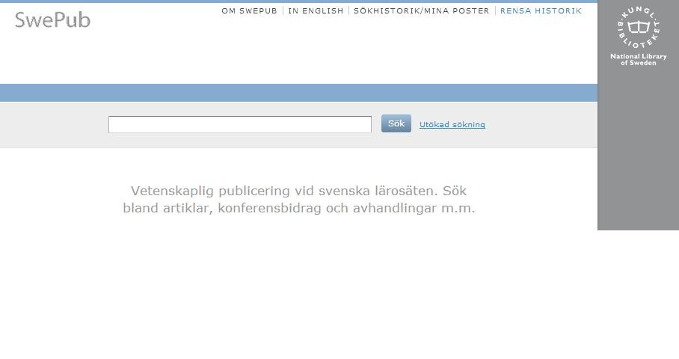
SwePub
www.swepub.se
Söktjänst för svenska vetenskapliga publikationer från universitet/högskolor (inte studentuppsatser) -
lanserades 2009
Teknisk drift vid LIBRIS/Kungl biblioteket
Höstar (harvests) från lokala repositories med OAI-PMH (Open Archives Initiative - Protocol for Metadata Harvesting)
Antal deltagande universitet/högskolor: 35 (snart 36)
Antal poster totalt: ca 550 000 (maj 2013)

Slide 6
Open access?
“Open-access (OA) literature is digital, online, free of charge, and free of most copyright and licensing restrictions.” (Suber, OA Overview)
free availability (gratis OA) and unrestricted use (libre OA)
Gold: Directory of Open Access Journals (www.doaj.org) – väl etablerat, används i alla OA-studier
Green: endast svenska institutionella arkiv/repositories (inte ämnesarkiv eller andra webbsidor) - primärt syfte mäta OA-status i svensk kontext (t.ex. universitetsbibliotekens arbete med parallellpublicering)
Nackdel: inte heltäckande bild över svensk OA-publicering globalt (subject repositories, institutionella repositories utomlands osv)
“Delayed gold OA” – prenumerationstidskrifter med öppet arkiv efter ett antal månader (exvis PNAS, pnas.org)
Laakso & Björk 2013 - identifierat 492 tidskrifter
Är “delayed gold OA” del av en OA-infrastruktur? Är det OA?

Slide 7
Open Access?
Fulltext
Postprint
I eget repositorium
I DOAJ
INTE:
På författarens webbsida
I Pubmed, Arxiv eller liknande
Hybrider
Ej delayed Gold OA

Slide 8
Avgränsningar
Artiklar och reviewartiklar
Refereegranskade
Publikationsår 2011
Mätning - Våren 2013

Slide 9
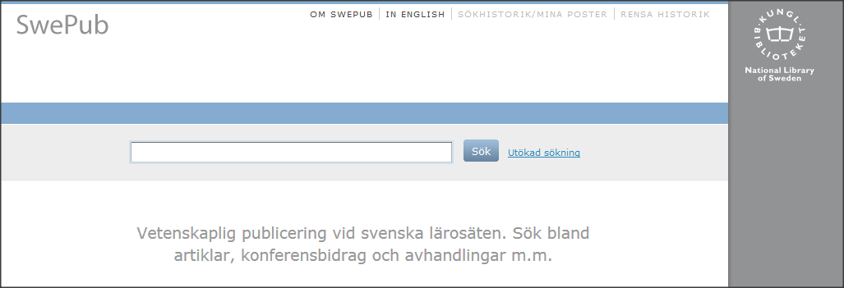
Swepub
Ej i Swepub - Karolinska institutet och SLU
Matching på WoS-ID och DOI

Slide 10
Metodproblem
Kvalitet i Swepub
Var går gränsen mellan artikel och konferensbidrag?
Vad registreras som refereegranskat?
Vilka adresser registreras i posterna?
Ihopslagning av poster
Olika databaser går in i Swepub (olika format)

Slide 11
Green OA
Hur vet vi att det är en postprint?
Hur vet vi att det är en fulltext?
http://dx.doi.org/10.1016/j.ijfatigue.2011.08.015
http://umu.diva-portal.org/smash/get/diva2:381665/FULLTEXT02
http://oru.diva-portal.org/smash/get/diva2:552276/FULLTEXT01
http://dx.doi.org/10.1108/02635571111099712
http://su.diva-portal.org/smash/get/diva2:486205/FULLTEXT02
http://su.diva-portal.org/smash/get/diva2:469097/FULLTEXT01
http://dx.doi.org/10.1111/j.1752-699X.2011.00269.x
http://dx.doi.org/10.1039/c1cc13561a
http://publications.lib.chalmers.se/records/fulltext/local_148096.pdf

Slide 12
Gold OA
Hybrider?
Matching på ISSN (96 % med ISSN)

Slide 13
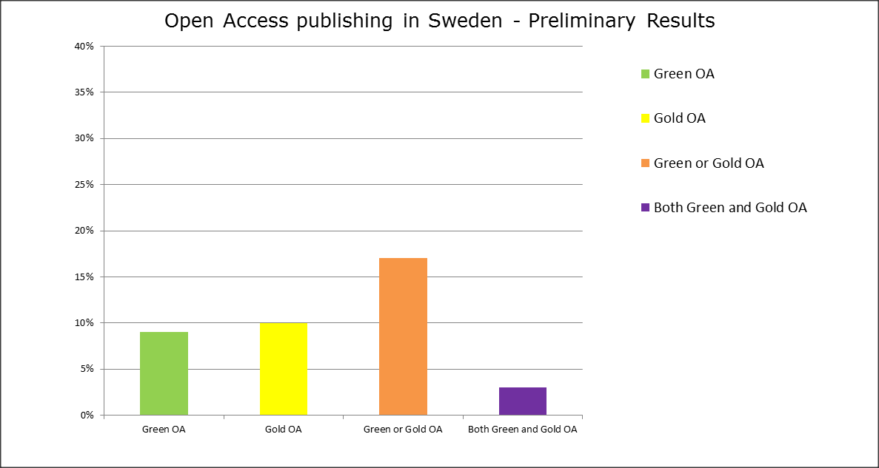
Preliminary

Slide 14
Tack. Frågor?
Kontakt:
Tomas Lundén tomas.lunden@ub.gu.se
Peter Sjögårde sjogarde@kth.se
Margareta Fathli fathli@kth.se

